Slide 1
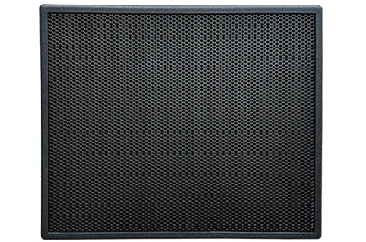
DSW115
SINGLE SUB WOOFER
15인치 싱글 드라이버 패시브 서브우퍼
저음 특성을 갖춘 드라이버로 강력하고 폭넓은 소리 제공
설치장소별 스탠드 표준 홀컵, 천정 행잉 방식 모두 제공
정격출력 : 700W
음압 : 87dB (±20)
임피던스 : 8Ω (±20)
주파수범위 : 45~560Hz (±20)
외형규격 (W x H x D)mm : 625 x 530 x 535 (±20)
형태 : 서브우퍼
무게 : 48kg (±20)
종류 : 패시브 스피커

